Slide 1
Участие обучающихся муниципальных образовательных организаций в профильных сменах Всероссийских детских центров
Марина Александровна Моисеенкова
Декан факультета дополнительного образования
ГАУ ДПО «АмИРО»

Slide 2
4 ВДЦ
Океан
Артек
Орлёнок
Смена

Slide 3
Во исполнение приказа Минобрнауки от 06.11.2015 года №1430 формирование и отправление детских делегаций во всероссийские центры «Орлёнок» и «Океан» и международный центр «Артек» осуществляет государственное автономное учреждение дополнительного профессионального образования «Амурский областной институт развития образования».

Slide 4
На 2018 год квота бесплатных путёвок, выделяемых Амурской области:
в ВДЦ «Орлёнок» - 20 чел.,
в ВДЦ «Океан» - 299 чел.
В ВДЦ «Океан» дети дополнительно могут попасть, участвуя в конкурсах, которые проводит Центр на своем сайте.

Slide 5
В 2018г. в ВДЦ «Океан» ни одного ребёнка не отправлено из:
Октябрьского района
Свободненского района
Шимановского района
Константиновского района

Slide 6
На 12 смену в ВДЦ «Океан» только 4 территории прислали заявки.
На 13 смену поступило 9 заявок, пришлось повторно отправлять запрос
(В Тамбовском районе не нашлось ни одной кандидатуры на 7 направлений).

Slide 7
С 2017 года распределение бюджетных мест в МДЦ «Артек» осуществляется посредством автоматизированной информационной системы «Путёвка», обеспечивающей отбор в рамках региональной и тематической квоты мест на обучение по дополнительным общеразвивающим программам на основе рейтинга достижений обучающегося.
Для регистрации на сайте необходимо зайти на сайт МДЦ «Артек» в раздел «Информация для родителей».

Slide 8
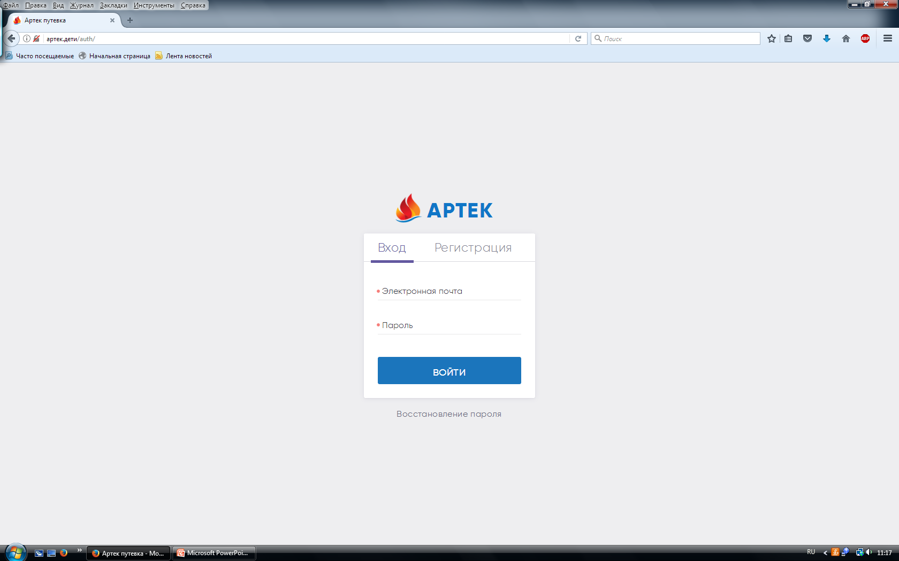
http://артек.дети

Slide 10
По ссылке из письма подтверждаете данные

Slide 11
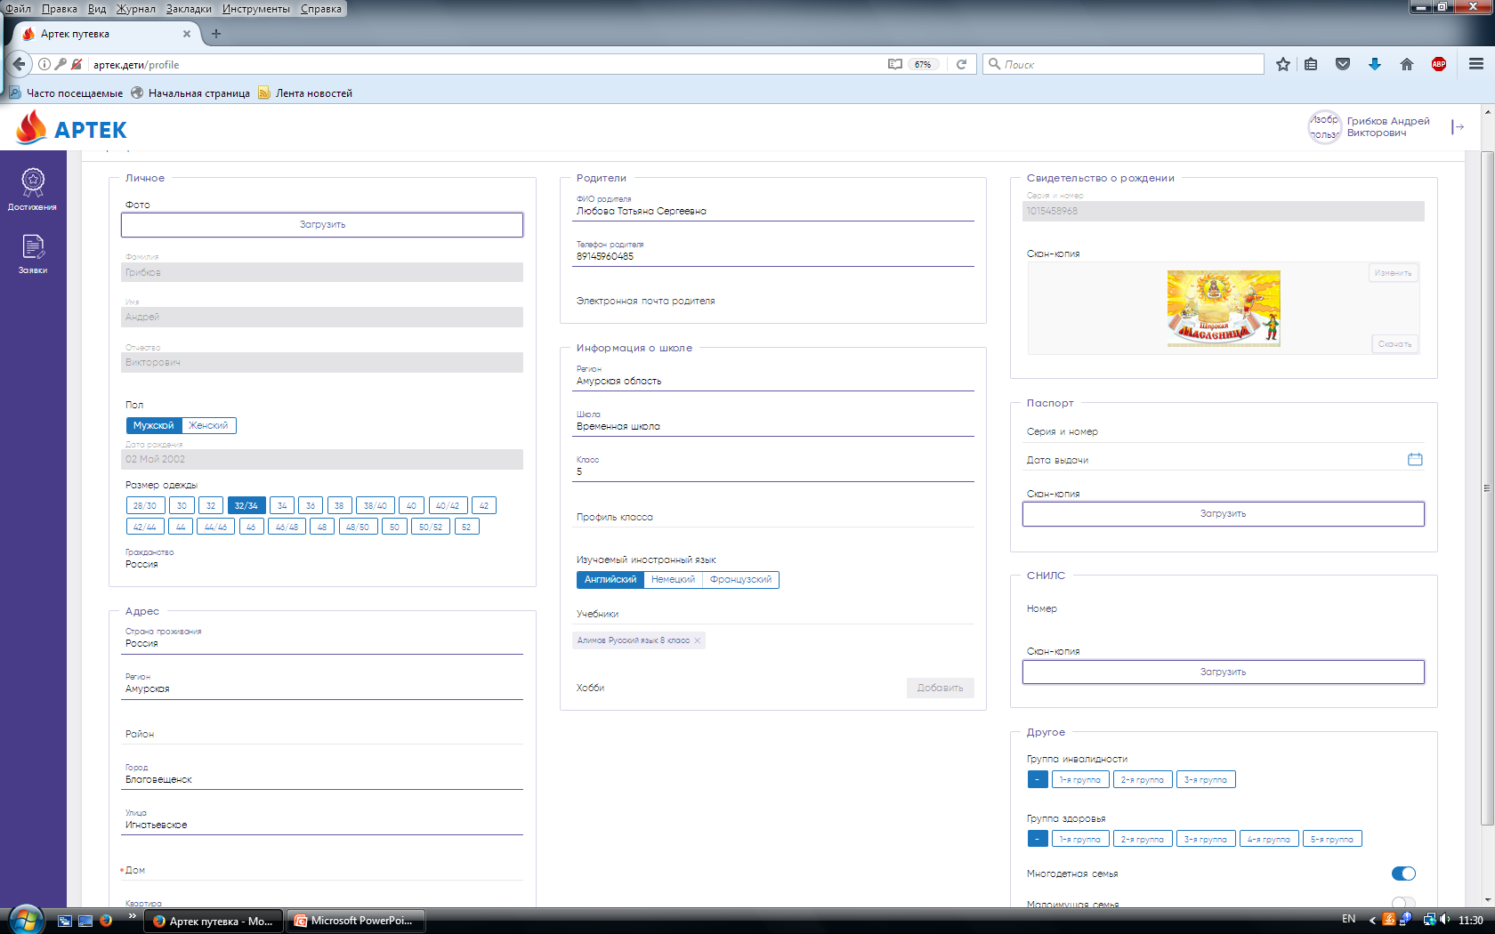

Slide 22
Критерии определения детей, подлежащих поощрению путёвками в МДЦ «Артек», по направлениям:
1. Образование и наука: победители и призёры муниципальных, региональных, межрегиональных, всероссийских (общероссийских), международных олимпиад, конкурсов, смотров.
2. Культура и искусство: победители и призёры муниципальных, региональных, межрегиональных, всероссийских (общероссийских), международных творческих конкурсов, фестивалей, выставок.
3. Спорт: победители и призёры муниципальных, региональных, национальных, всероссийских (общероссийских), международных первенств (чемпионатов), спортивно-массовых мероприятий, в том числе по прикладным видам спорта.
4. Общественная деятельность: лидеры и активисты детских и молодёжных организаций и движений не ниже районного уровня; школьники, являющиеся авторами разработанных социально-значимых проектов; отличившиеся в социально-полезной деятельности, в том числе волонтёры, заслужившие награды за деятельность в социальной сфере.

Slide 23
В муниципальные отделы образований неоднократно отправлялись письма с просьбой довести данную информацию до обучающихся, тем не менее за 2018 год ни одного обучающегося из:
г.Зея
г.Циолковский
Белогорского района
Завитинского района
Константиновского района
Октябрьского района
Свободненского района
Шимановского района
пгт Прогресс.

Slide 24
Сайт: РДШ.РФ
Раздел: «Смены»
Обозначены все положения конкурсов по линии РДШ, победители которых имеют возможность принять участие в профильных сменах в ВДЦ «Океан», «Орлёнок», «Смена» (рейтинговая система, сообщает о победителях Росдетцентр (г.Москва)

Slide 25
Благодарю за внимание!

